Slide 1

Pricing des options via différents
modèles discrets et continus
Réalisé par:
Bel Hadj Slimen Nada
Faydi Mariem
Smari Mariem
Achour Salma

Slide 2
Plan
Introduction
Le modèle discret : Cox-Ross Rubinstein
Le modèle stochastique : Black and scholes
Convergence de Cox-Ross Rubinstein vers le modèle Black and Scholes
Conclusion

Slide 3
Introduction
Une option de call/put est en finance de marché un produit dérivé qui donne le droit mais pas l’obligation de vendre ou d’acheter un actif financier avec un prix d’exercice K pendant un temps donnée T.
Dans le marché financier, il existe plusieurs types d’options:
- Les options européennes
- Les options américaines
- Les options asiatiques

Slide 4
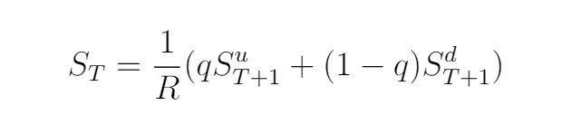


Modèle de Cox-Ross Rubinstein
Le modèle de Cox-Ross-Rubinstein, proposé en 1979, est un modèle discret qui permet l'évaluation des prix des options.
Avec:
la probabilité risque neutre de gain
la probabilité de perte

Slide 5
Initialisation Des paramètres
Pour implémenter le modèle de Cox-Ross-Rubinstein, on a opté pour 2 méthodes:
Dans les deux cas on initialise les paramètres du modèle comme suit:
Le prix du strike (d’exercice) K=50,
Le prix initial du sous-jacent S=50,
L’horizon de temps T=0.4167,
Le taux sans risque r=0.1,
Le nombre de périodes N=110
La volatilité Sigma= 0.4
CRRBinomialTreeOption()
2) Fonction personnalisé (from Scratch)

Slide 6
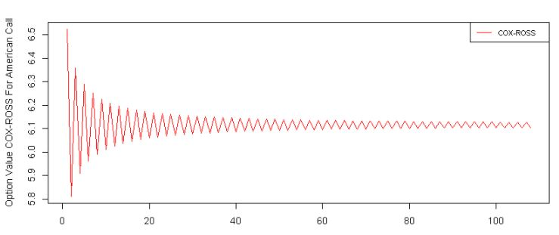
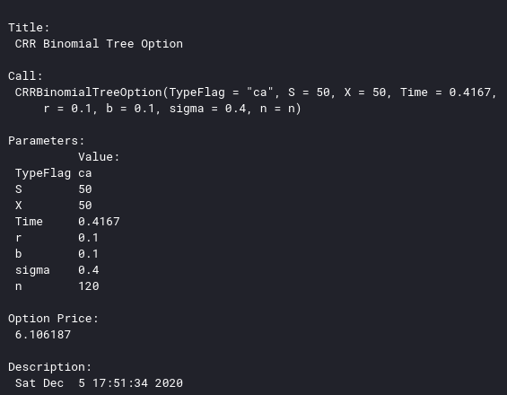
Résultats obtenus pour une option Américaine (1/2)
Cas d’une option d’achat (Call)
Figure 1: Valeur de l’option pour un call américain

Slide 7
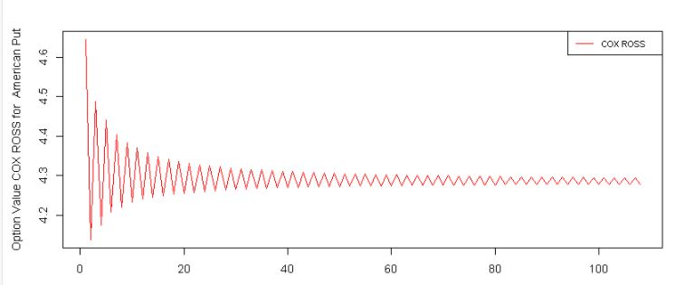

Résultats obtenus pour une option Américaine (2/2)
Cas d’une option de vente (Put)
Figure 2: Valeur de l’option pour un put américain

Slide 8
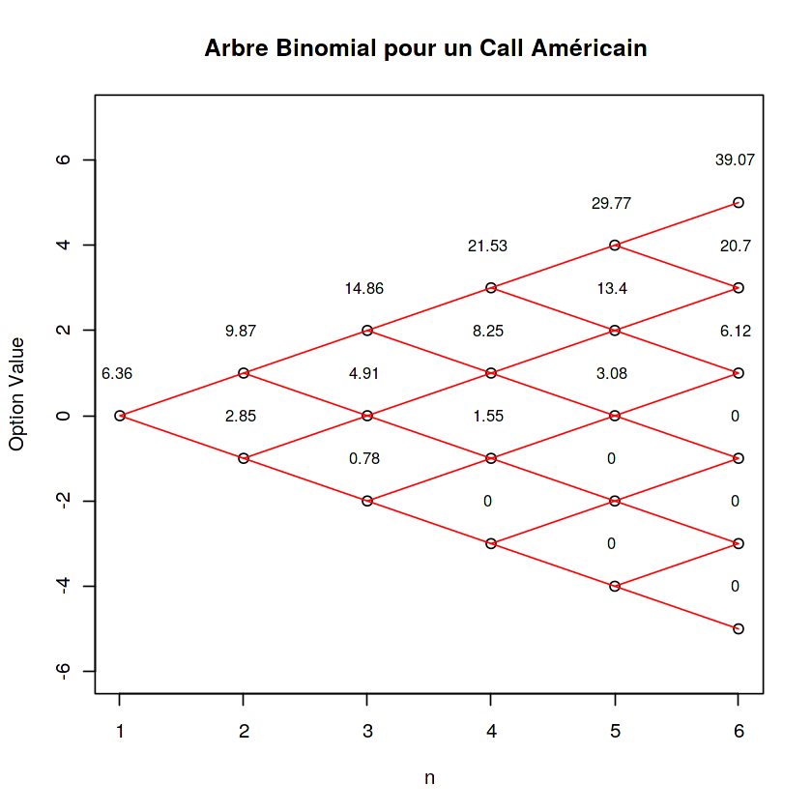
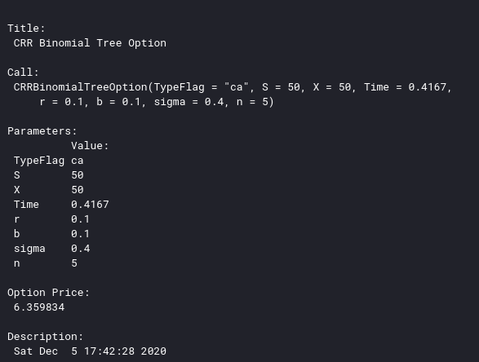
Arbre d’un Call
Américain
Figure 3: Arbre d’un call Américain pour N=5

Slide 9
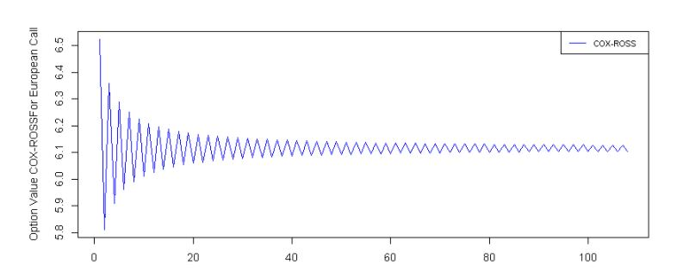

Résultats obtenus pour une option Européenne (1/2)
Cas d’une option d’achat (Call)
Figure 4: Valeur de l’option pour un call Européen

Slide 10
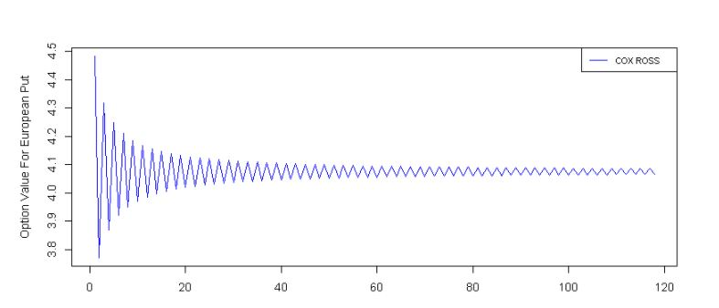

Résultats obtenus pour une option Européenne (2/2)
Cas d’une option de vente (Put)
Figure 5: Valeur de l’option pour un put Européen

Slide 11
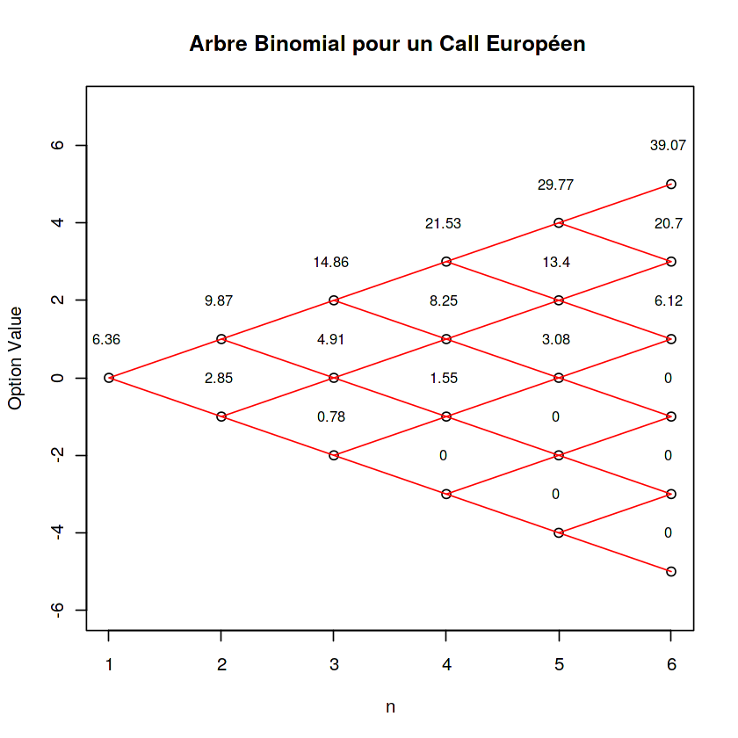
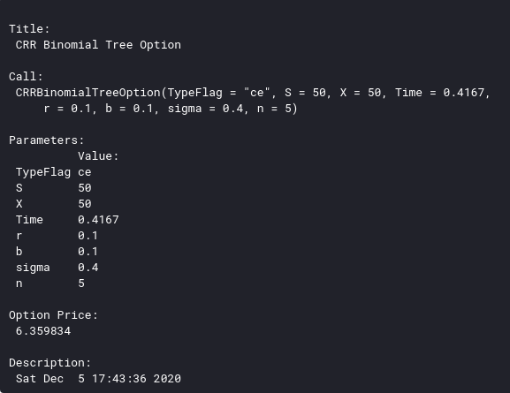
Arbre Binomial pour un Call Européen :
Figure 6: Arbre d’un call Européen pour N=5

Slide 12
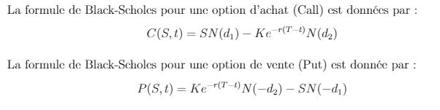
Modèle de Black-Scholes
Le modèle de Black-Scholes, proposé en 1973, est un modèle continu qui estime le prix des options Européennes.

Slide 13
Résultats obtenus pour une option Européenne
On a implémenter le modèle de Black-Scholes en développant la formule sous R.
Prix d’un call
Prix d’un put
6.11
4.07

Slide 14
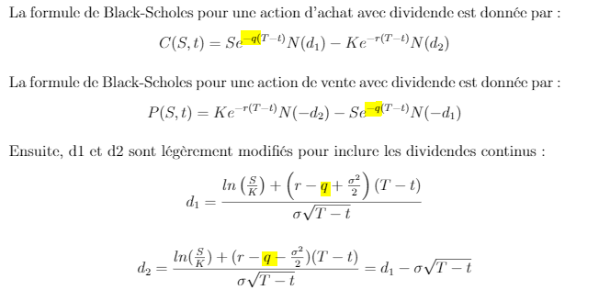
Modèle de Black-Scholes pour les options européennes avec dividendes

Slide 15
Modèle de Black-Scholes pour les options européennes avec dividendes
Prix d’un call
Prix d’un put
5.85
4.24

Slide 16
Convergence du modèle de Cox-Ross-Rubinstein vers le modèle de Black-Scholes
Après avoir présenter les deux modèles Cox-Ross-Rubinstein et Black-Scholes, il est important de voir le lien entre ces deux en terme de convergence. Il est essentiel que ces deux modèles coïncident à un certain moment puisqu’il décrivent le même phénomène.

Slide 17
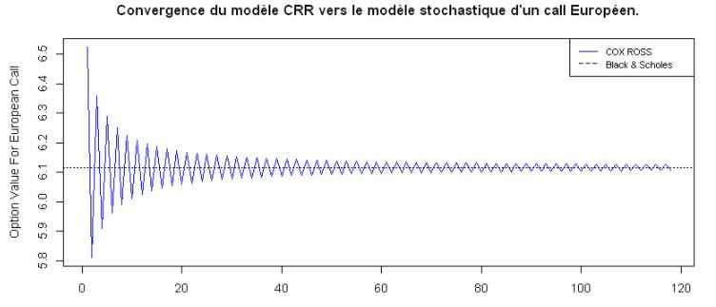
Convergence du modèle CRR vers le modèle stochastique
Convergence
avec des oscillations monotones

Slide 18

Correction de la convergence
La question que l’on peut se poser maintenant c’est la forme de cette convergence ? Est-elle monotone, ou non, et surtout est-elle rapide ?

Slide 19

Correction de la convergence
Les facteurs spécifiques Up et Down corrigés

Slide 20
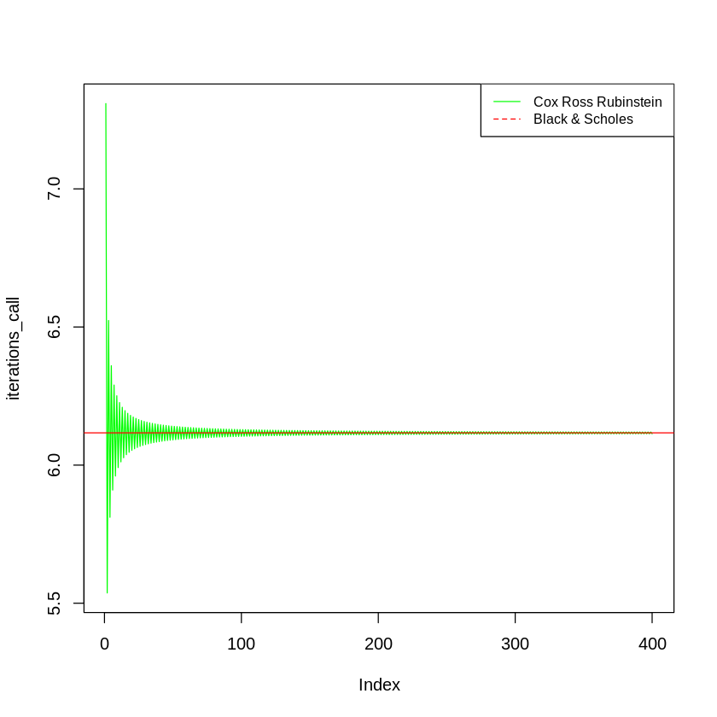
Convergence du modèle CRR pour une option call Européenne

Slide 21

Conclusion

Slide 22
MERCI POUR VOTRE ATTENTION

